Slide 1
마이크로프로세서
첫번째 숙제 – 2401권강빈

Slide 2
Install mode vs portable mode
Install mode
- 장점 : 리눅스에서 따라 설정없이 code .을 입력하면 바로
VSCode로 들어가진다.
- 단점 : 시스템을 직접 건드린다.
portable mode
- 장점 : 여러 개 다운받아서 다 다르게 설정해서 쓸 수 있고 폴더만 있으면 다른 컴퓨터
에서도 내가 설정한 그대로 사용 가능(단 data파일을 받들어야한다.)
- 단점 : PATH 설정을 따로 해야한다.

Slide 3
C 프로그램 생성 과정
전처리기 -> 컴파일러 -> 어셈블러 -> 링커
전처리기 : 헤더파일 중복방지, #define 치환, 매크로를 상수로 변환
(매크로란? : #define를 사용해서 자주 사용하는 명령어를 묶어 하나의 새로운 명령어를 만드는 것이다. 인자값 설정이 가능한 매크로 함수라는 것도 있어서 함수? 비슷하게도 쓰이는 듯하다.)
컴파일러 : 전처리된 파일을 이용해서 어셈블리어로 된 파일을 만든다.
어셈블러 : 어셈블리어로 된 파일을 기계어로된 오브젝트 파일로 변환
링커 : 여러파일일 경우 라이브러리 함수와 오브젝트파일들을 연결해서 실행 파일을 만든다.

Slide 4
Gcc 실행방법
컴파일 방법
gcc 소스파일이름 -> a.out 생성, 실행할 떈 ./a.out
출력파일 이름 지정하면서 컴파일
gcc –o 출력파일이름 소스파일이름
예) gcc –o test test.c
여러 파일을 동시에 컴파일 하는 방법
gcc -o 출력파일이름 소스파일이름1, 소스파일이름2
예) gcc –o test test.c, test1.c

Slide 5
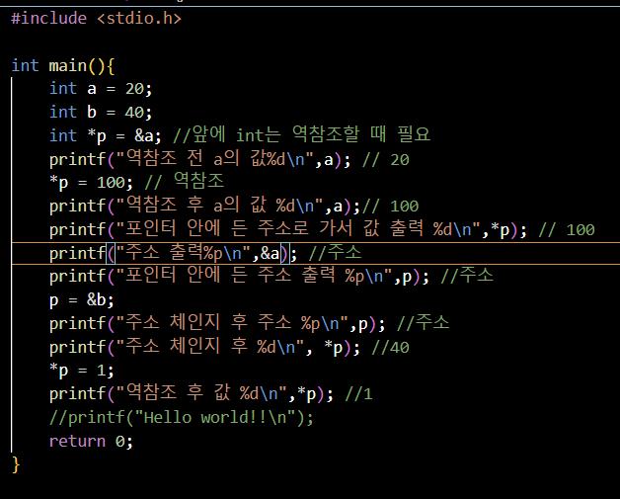
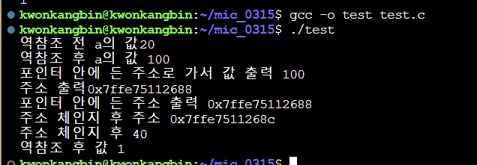
포인터 - 1

Slide 6
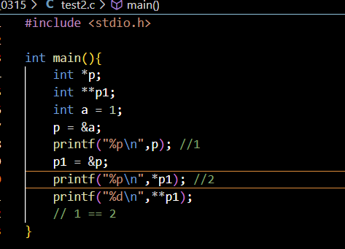
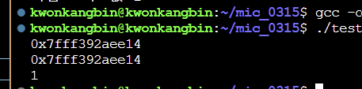
포인터 – 이중 포인터
주석1번이랑 주석2번이랑 주소가 같을 것 같아서 해봤는데 실제로 같다.

Slide 7
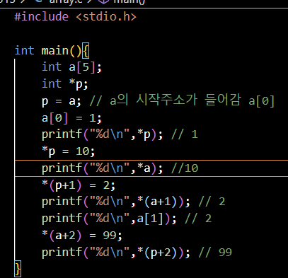
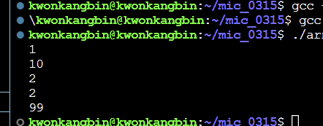
포인터 – 배열과 포인터
a는 배열의 시작주소이다.
a == *a == *(a+0) == a[0] == *p == *(p+0)
a[1] == *(a+1) == *(p+1)

